Slide 1


@serandvaraco
Sergio Andrés Vargas Acosta
https://github.com/serandvaraco
http://unespacioparanet.com
http://fb.com/unespacioparanet
Microsoft Certified Solution Architec

Slide 2

JSON (JavaScript Object Notation)

Slide 3
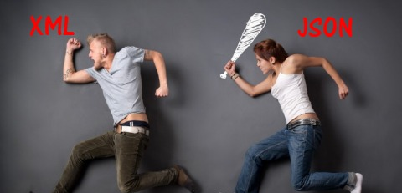

Slide 4

JSON
Una colección de pares de nombre/valor.
Una lista ordenada de valores

Slide 5
JSON (Object)
es un conjunto desordenado de pares nombre/valor. Un objeto comienza con { (llave de apertura) y termine con } (llave de cierre). Cada nombre es seguido por : (dos puntos) y los pares nombre/valor están separados por , (coma).

Slide 6

JSON (Array)
Un arreglo comienza con [ (corchete izquierdo) y termina con ] (corchete derecho). Los valores se separan por , (coma).

Slide 7
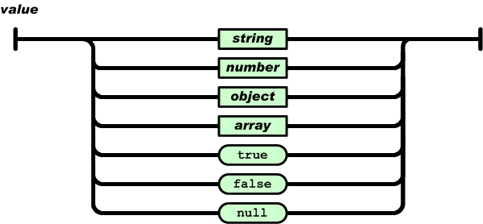
JSON (Value)
Un valor puede ser una cadena de caracteres con comillas dobles, o un número, o true o false o null, o un objeto o un arreglo. Estas estructuras pueden anidarse.

Slide 8
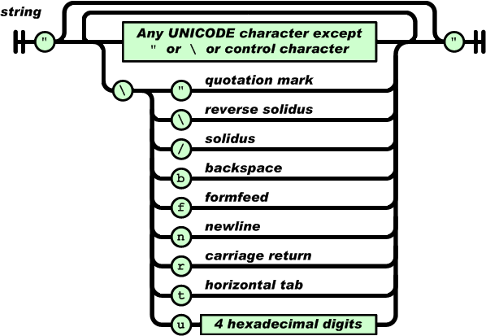
JSON (Cadena de Caracteres)
Una cadena de caracteres es una colección de cero o más caracteres Unicode, encerrados entre comillas dobles, usando barras divisorias invertidas como escape
Notes:
Una cadena de caracteres es una colección de cero o más caracteres Unicode, encerrados entre comillas dobles, usando barras divisorias invertidas como escape. Un carácter está representado por una cadena de caracteres de un único carácter. Una cadena de carateres es parecida a una cadena de caracteres C o Java.

Slide 9
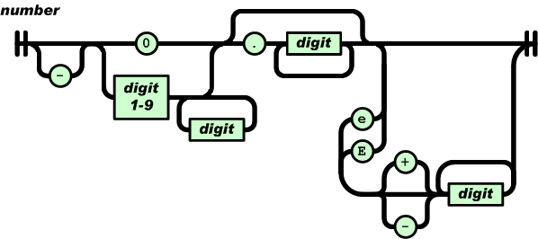
JSON (Number)
Un número es similar a un número C o Java, excepto que no se usan los formatos octales y hexadecimales.

Slide 10


JSON es Rápido
JSON es muy fácil de usar
su sintaxis es muy pequeña y ligera

Slide 11


Ventajas
Soporte de esquema
Análisis de servidor
Herramienta para compartir datos
Notes:
En el lado del servidor, el análisis es la parte importante que los desarrolladores quieren si el análisis será rápido en el lado del servidor, entonces el único usuario puede obtener la respuesta rápida de modo que en este caso el análisis JSON del lado del servidor es el punto fuerte que nos indica para usar el JSON en el lado del servidor.

Slide 12

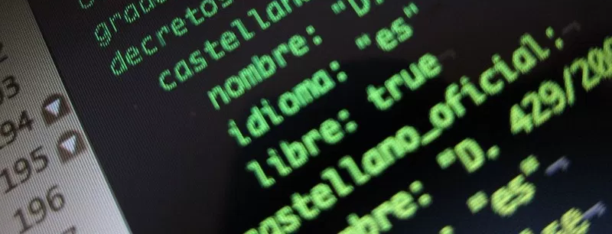
Desventajas
No se maneja ningún error para las llamadas JSON
no puede detectar un error 404 del servidor
Sitio que no se de confianza puede ser vulnerable a ataques.
Notes:
Otro inconveniente importante de JSON es que puede ser bastante peligroso si se usa con servicios no confiables o navegadores no confiables, porque un servicio JSON devuelve una respuesta JSON envuelta en una llamada de función, que será ejecutada por el navegador si se usará con un navegador que no sea de confianza puede ser pirateado, esto hace que la aplicación web de alojamiento sea vulnerable a una variedad de ataques.
Si va a utilizar los servicios JSON, es muy importante conocer las amenazas que JSON tiene en eso y también conocer las cosas que pueden protegerlo. JSON solo tiene herramientas limitadas compatibles que podemos usar durante el desarrollo de JSON.

Slide 13

Protección de ataques
Envío de datos por POST
Agregue token CSRF único en la solicitud para evitar que la aplicación secuestre las cookies y las solicitudes incorrectas.
Utilice siempre el protocolo de transferencia segura (HTTPS) en las solicitudes.
ompruebe el encabezado especial, como X-Request-With: XMLHttpRequest o Content-Type: application/json antes de enviar la respuesta a la solicitud.
Use tokens API como JSON Web Tokens ( JWT ).
Notes:
JSON no es completamente seguro, ya que creemos que en el mundo de la web, la falsificación de solicitudes cruzadas (CSRF) en JSON Array hack permite capturar datos de usuarios confidenciales de un usuario desprevenido.
Esto es importante para exponer un servicio JSON que contiene matriz JSON, datos confidenciales, responde a solicitudes GET, solicitud con JavaScript habilitado, solicitud admite el método __defineSetter__, etc.

Slide 14

Herramientas JSON
fastJSON
JSON Checker
Jayrock
Json.NET
Manatee.Json
FastJsonParser
LightJson
liersch.json
ServiceStack
Notes:
https://www.codeproject.com/Articles/159450/fastJSON
http://www.raboof.com/projects/jsonchecker/
https://bitbucket.org/raboof/jayrock/wiki/Home
https://www.newtonsoft.com/json
https://github.com/gregsdennis/Manatee.Json
https://github.com/ysharplanguage/FastJsonParser
https://github.com/MarcosLopezC/LightJson
https://github.com/steffen-liersch/liersch.json

Slide 15

Online tester
Json Online Editor
Json formatter
Online json editor
Json viewer
Notes:
https://jsoneditoronline.org/
https://jsonformatter.org/json-editor
https://codebeautify.org/online-json-editor
http://jsonviewer.stack.hu/

Slide 16

Práctica
Construir un Json con la siguiente información.
Cabeceras
Título, Autor, Genero
Detalle
Publicación, Año de publicación, ISBN, Idioma, Páginas
Precios (* este debe ser un arreglo)
Tipo distribución, precio

Slide 17
Json + Javascript
var code = “{“name” : “Spock”}”
JSON.parse(code)

Slide 18
Json + Javascript
JSON.stringify({}); // '{}’
JSON.stringify(true); // 'true' JSON.stringify("foo"); // '"foo“’
JSON.stringify([1, "false", false]);
// '[1,"false",false]’
JSON.stringify({ x: 5 });
// '{"x":5}’
JSON.stringify(new Date(2006, 0, 2, 15, 4, 5)) // '"2006-01-02T15:04:05.000Z"'

Slide 19
Demostración
Json Con Javascript

Slide 20
Práctica
Usar la estructura de Json Creada en la práctica pasada y
Colocarla en una interfaz de usuario HTML

Slide 21
Demostración
Json Con CSharp

Slide 22
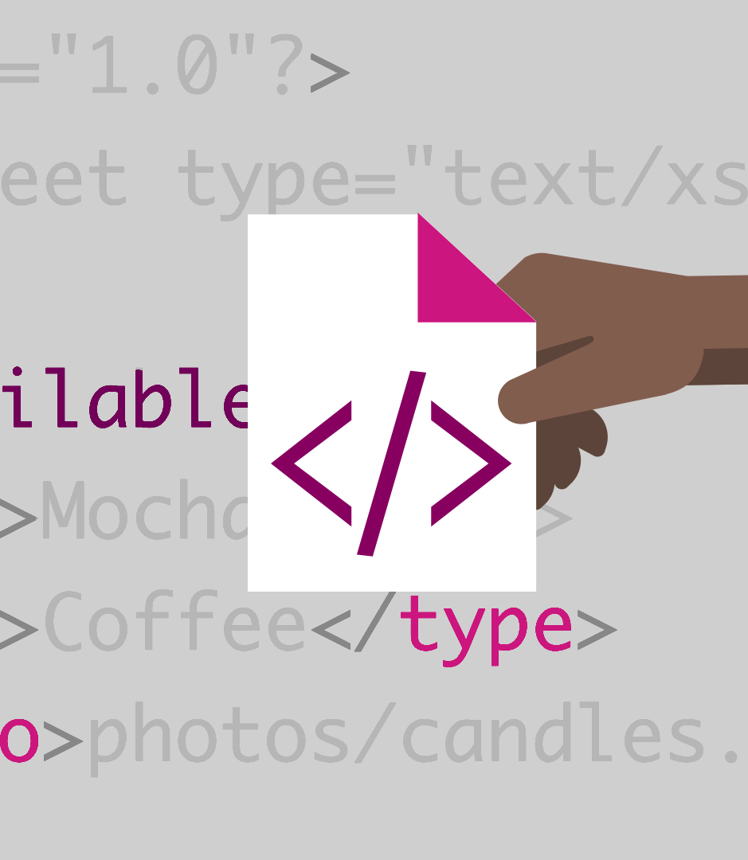
Que es XML?

Slide 23
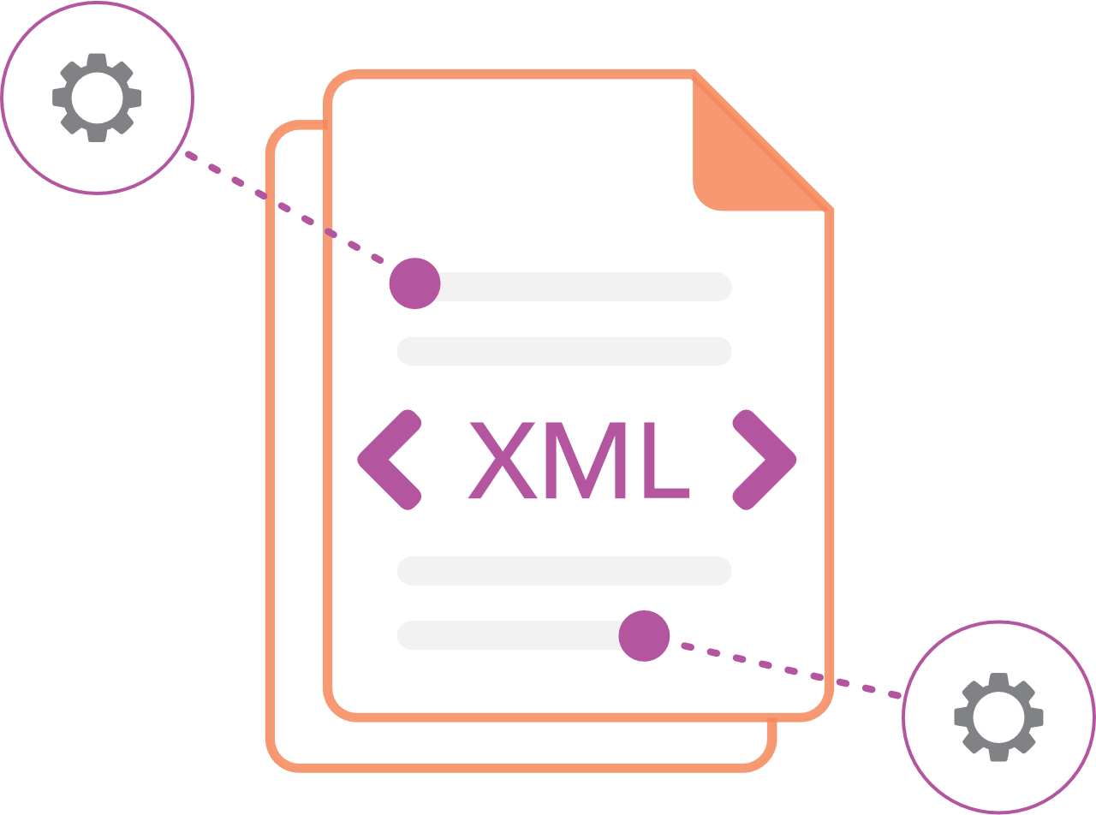
Lenguaje de Marcado Extensible
es un meta-lenguaje que permite definir lenguajes de marcas desarrollado por el World Wide Web Consortium (W3C) utilizado para almacenar datos en forma legible.

Slide 24
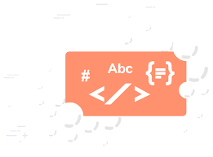
Para que sirve?
Representar información estructurada en la web (todos documentos), de modo que esta información pueda ser almacenada, transmitida,
procesada, visualizada e impresa, por muy diversos tipos de aplicaciones y dispositivos

Slide 25
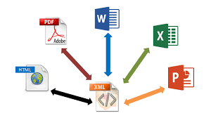
Fácilmente procesable
Separa radicalmente el contenido y el formato de presentación
Diseñado para cualquier lenguaje y alfabeto. (encoding)
Ventajas de XML

Slide 26
XML es un subconjunto de SGML que incorpora las tres características más importantes de este:
Extensibilidad
Estructura
Validación
Basado en texto.
Orientado a los contenidos no presentación.
Las etiquetas se definen para crear los documentos, no tienen un significado preestablecido.
No es sustituto de HTML.
No existe un visor genérico de XML.
Características

Slide 27
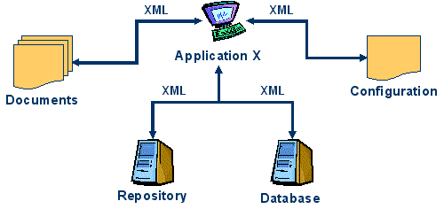
Aplicaciones de XML
Publicar e intercambiar contenidos de bases de datos.
Formatos de mensaje para comunicación entre aplicaciones (B2B)
Descripción de metacontenidos.

Slide 28
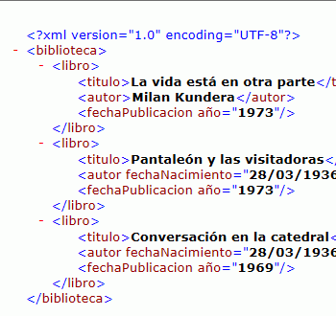
Documento XML
Conjunto de datos con sus respectivas etiquetas de marcado XML.
Se almacena como texto en archivo con extensión .xml.
Un documento XML puede incluir cualquier flujo de datos basado en texto: un articulo de una revista, un resumen de cotizaciones de bolsa, un conjunto de registros de una base de datos, etc..

Slide 29
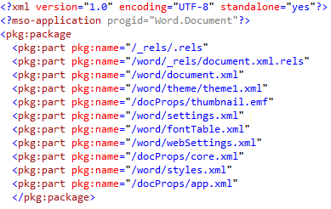
Representa las normas a seguir para la construcción de documentos XML.
Estas reglas son dictadas por el organismo W3C (http://www.w3.org/XML). Entre ellas destacan:
El XML es Case - Sensitive.
Todo elemento tiene que tener su correspondiente etiqueta de inicio y de cierre, o una sola etiqueta vacía.
Todo documento, debe haber un elemento (llamado raíz de documento) que contenga a los demás.
Todos los elementos deberán estar correctamente anidados.
Todos los valores de los atributos deberán ir entre comillas.
Sintaxis de XML

Slide 30
Práctica
1. Crear una estructura xml de deportes con
La siguiente información:
El nombre del deportista
El tipo de deporte
2. Crear una estructura xml de programas
de software con la siguiente información
Nombre del programa
Tipo
licencia

